Slide 1

壞人都跑去哪了？
墮胎合法化的意外收穫

Slide 2
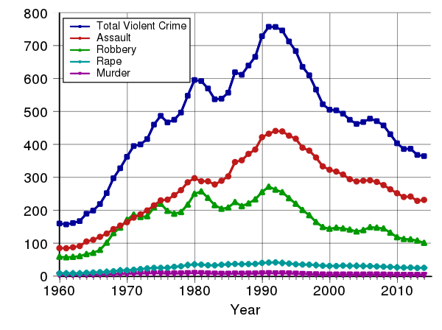
Notes:
1960 年代起，美國的犯罪率逐年攀升，但到了 1990 年代開始出現反轉，且是以幾乎相同的速度下降。
其中最廣泛被討論的原因包括（下一頁）

Slide 3

犯罪率下降的解釋 |  | 提及次數
創新的治安政策 |  | 52
監獄囚禁人數增加 |  | 47
毒品市場的變動 |  | 33
人口老化 |  | 32
槍枝管制法更加嚴格 |  | 32
經濟成長 |  | 28
警察人數增加 |  | 26
Notes:
其中不乏州長的自吹自擂
大家覺得哪些解釋說得過去？（逐一討論並公佈答案）
經濟成長 ❌：影響的應該只有經濟型犯罪
監獄囚禁人數增加 ✅（約可解釋 1/3 的犯罪率下跌）
1960 年代司法制度變寬鬆（政客擔心自己看起來像 racist）
1980 年代開始逐漸回歸正常
嚇阻作用 & 預防作用
TODO
有人提出了一個完全不同的觀點，在講這個觀點前我們先講講一個發生在 1969 年的故事（下一頁）

Slide 4
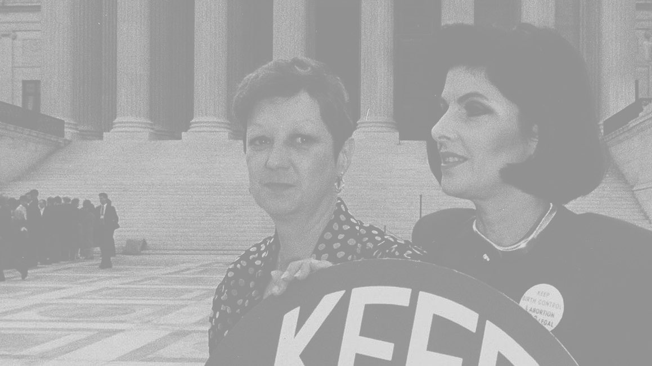
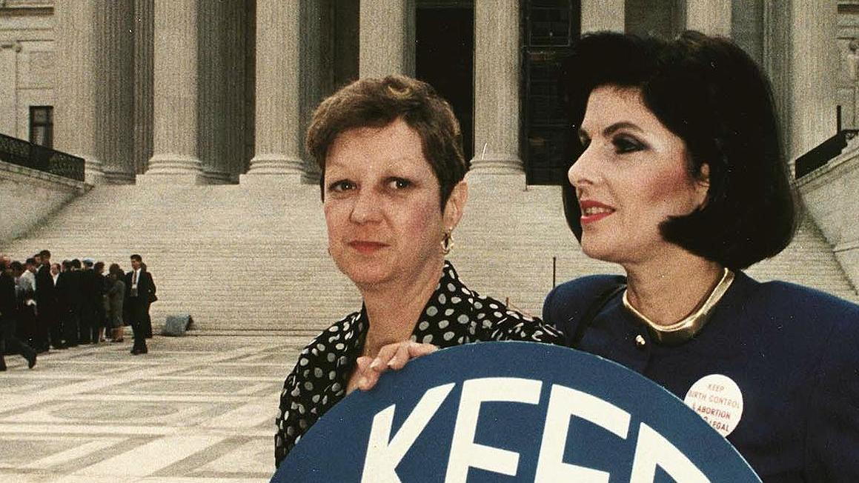
Notes:
講故事（德州、Norma McCorvey 22 歲、未婚懷孕、失業）
Roe v. Wade
1973 年 1 月，最高法院 (Supreme Court) 宣佈墮胎合法化
憲法賦予懷孕三個月內的婦女墮胎權
但當時 McCorvey 早已生下小孩
所以 Steven Levitt 提出的觀點就是：（下一頁）

Slide 5
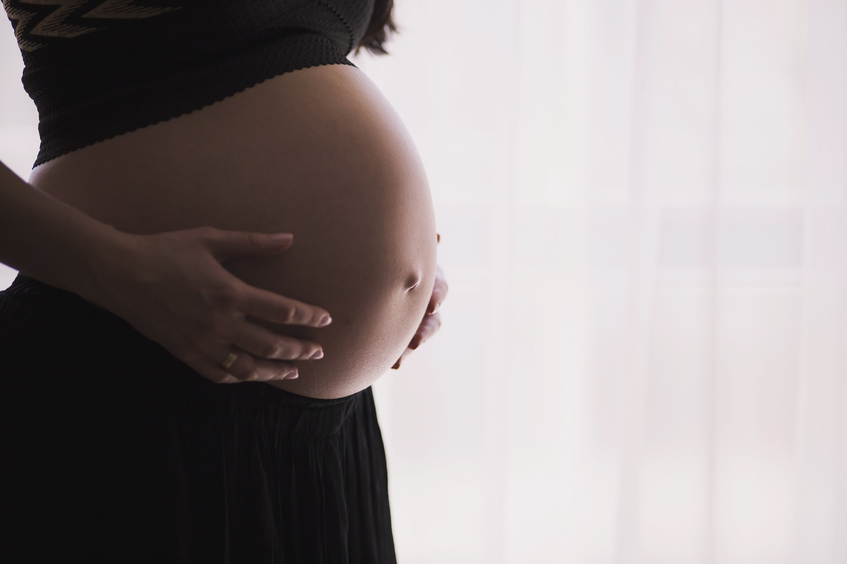
墮胎合法化
Notes:
解釋 Levitt 認為的理由
墮胎合法化影響出生小孩的結構
大家覺得真的會想走到墮胎這一步的家長「大多數」是受良好教育、家境富裕者，還是反之？
而如果這些人無法如願墮胎，孩子生下來後他們「大多數」會選擇細心照料，還是為了養活小孩忙到焦頭爛額，而缺乏關心，甚至直接將小孩棄養？
大家覺得這些幼年缺乏父母關心、遭棄養的小孩，長大後「大多數」會成為受良好教育、家境富裕者，還是反之？（惡性循環）
如果社會學對「是什麼影響著一個人的成就」有什麼定論的話，那那個定論就是：「家庭背景」
這在當時引起了一陣譁然，因為在美國墮胎是否合法就像是早期在台灣同性是否可以結婚一樣是一個容易引起社會對立的話題（一直到現在都是），主要是因為天主教教義禁止墮胎（美國約有 20% 人口信天主教）
Pro-choice (1970) vs. Pro-life (1990)
大膽推論之後當然就是要仔細的求證，尤其是在這麼有爭議的話題中（下一頁）

Slide 6
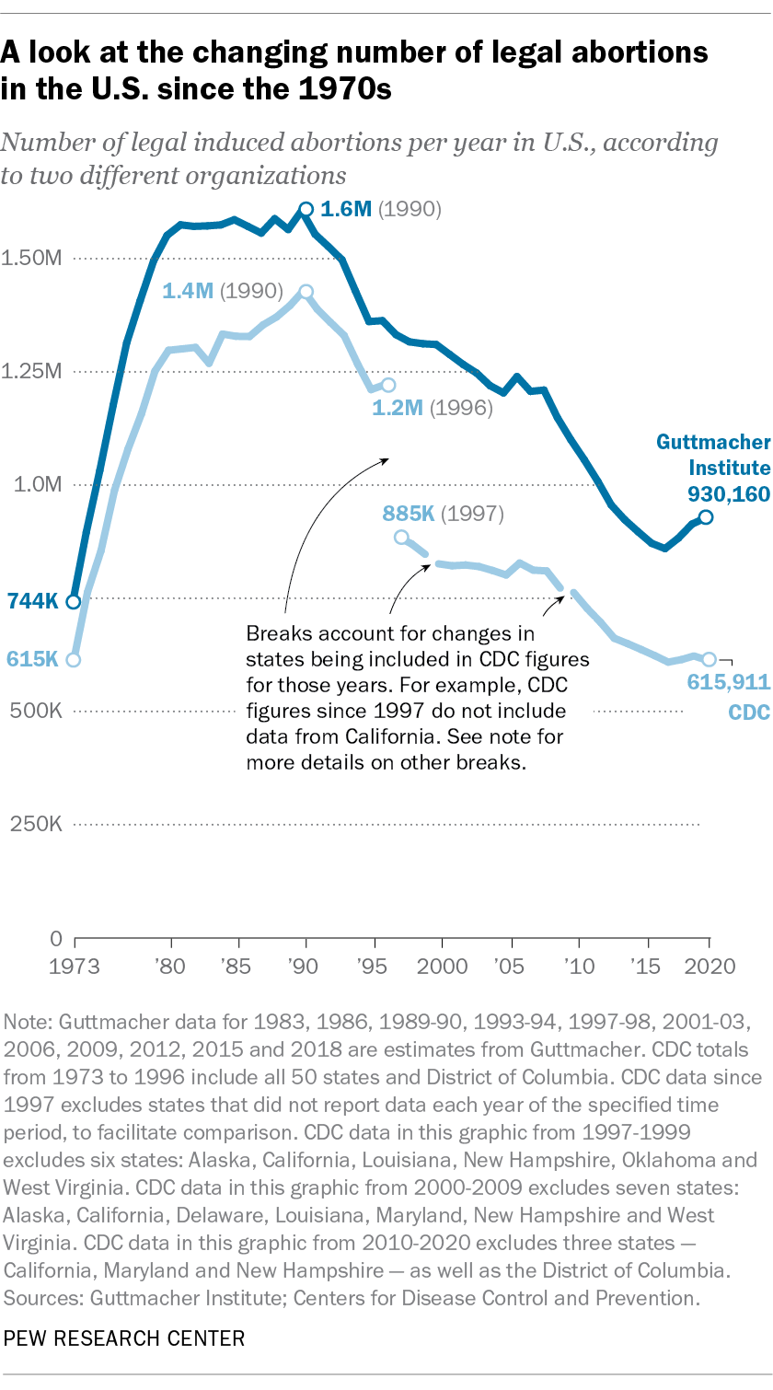

Slide 8



Slide 9
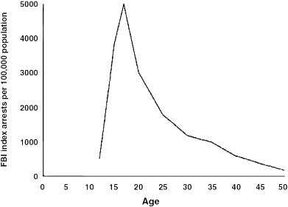

Slide 10

Notes:
可以提到 2023 年底國中生殺人事件
即使有這麼完備的數據佐證，我們還是觀察到（下一頁）

Slide 11
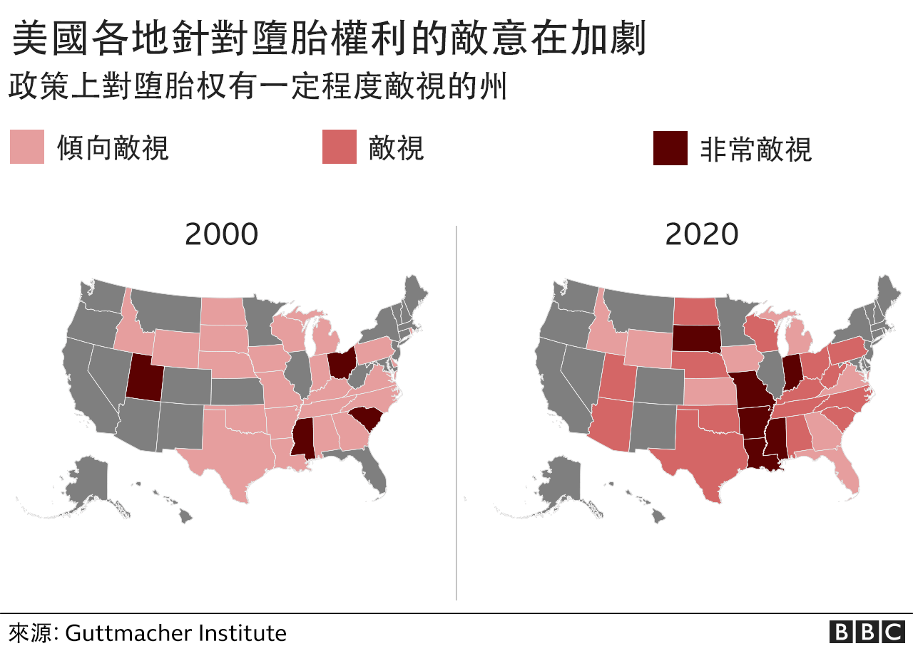
Notes:
所以很不幸地，Roe v. Wade 在 2022 年 6 月被翻案了（州現在又可以立法禁止墮胎了）
當然這又引起了一陣社會的軒然大波（下一頁）

Slide 12
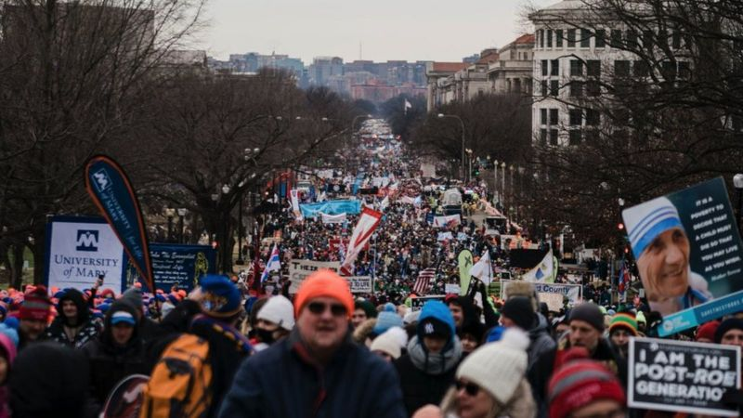
Notes:
回扣本次主旨：「家庭背景」是影響一個人成就最主要的因子
經濟學家有時候很容易被人討厭，其中一個原因就是實話大家通常不愛聽

